Slide 1
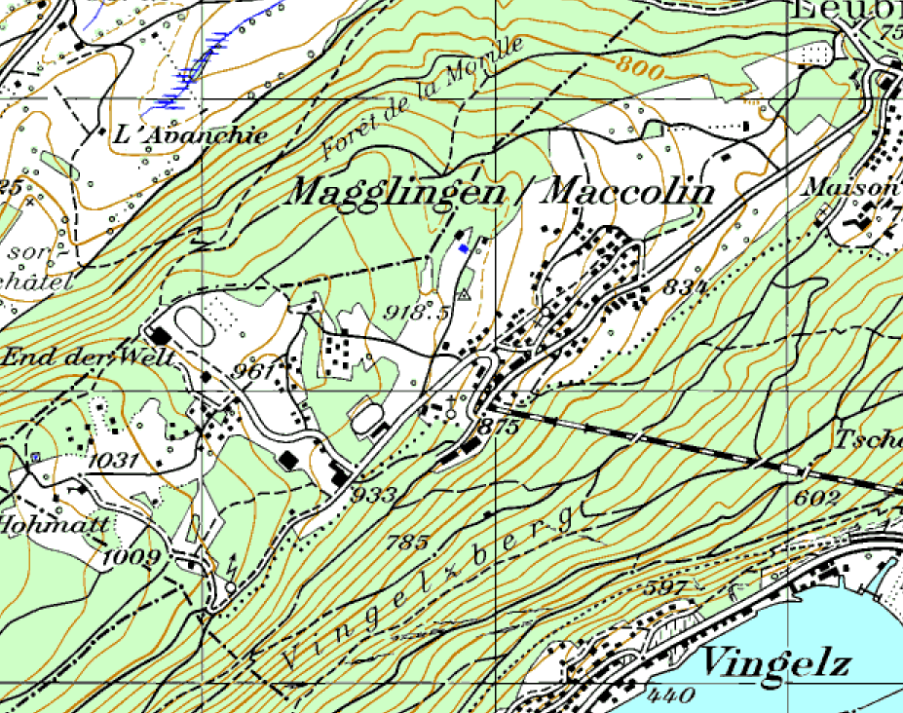
Orientierungslauf (OL)

Slide 2
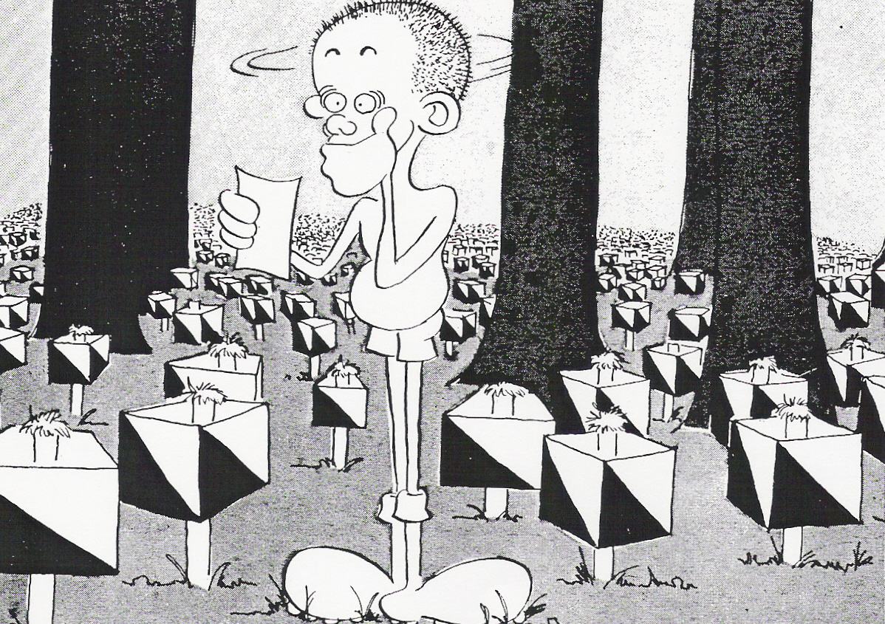

Slide 3
Ziele
Sich mit der Land- bzw. OL-Karte und Kompass im Gelände orientieren können
Einen OL selbstständig organisieren und durchführen

Slide 4
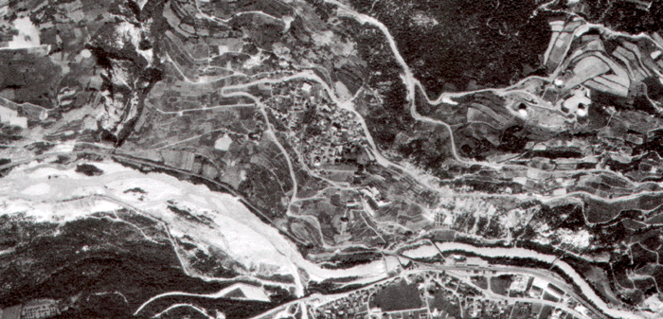
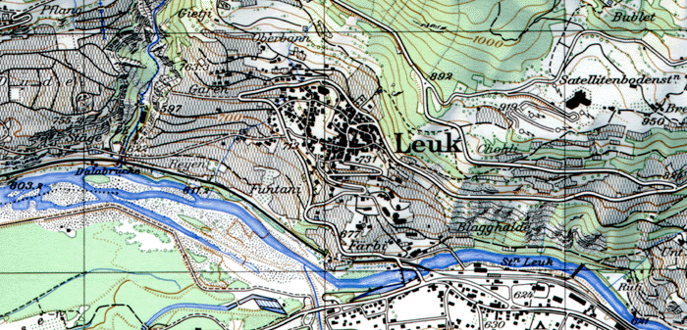
Definition
Luftbild Leuk (Wallis)
Die Landkarte ist eine zuverlässige und verkleinerte Darstellung eines Teils der Erdkugel ergänzt mit Signaturen

Slide 5
Landkarte
Was kann ich aus einer Landkarte herauslesen?

Slide 6
Der Aufbau einer Karte

Slide 7
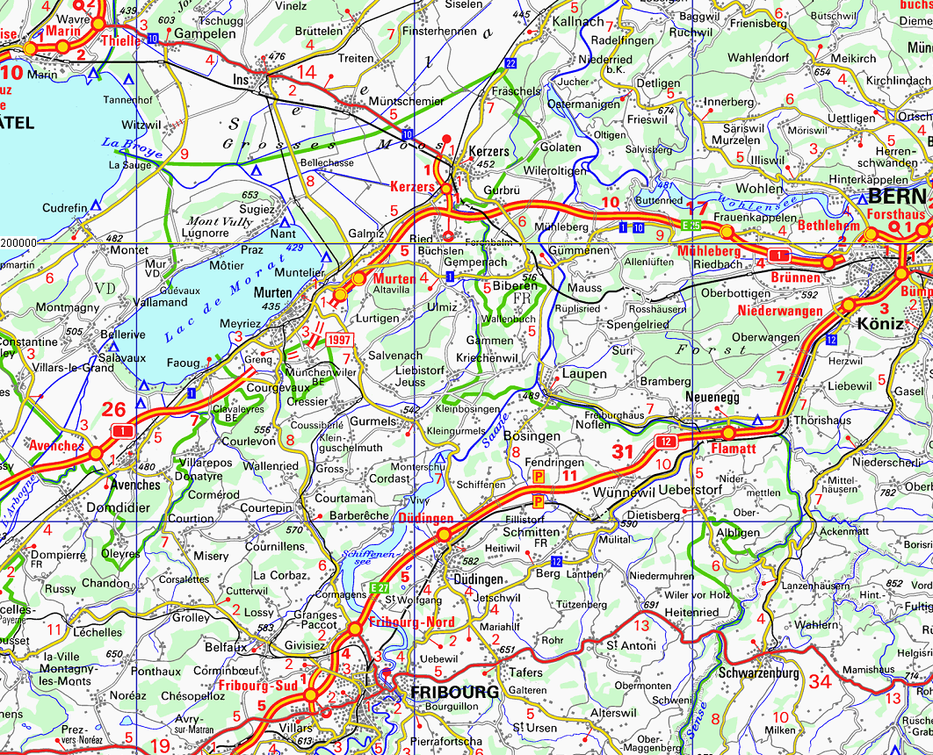
Angaben
LK 1 : ........
Name
Blatt N°
Anschlussblatt
Anschlussblatt
Anschlussblatt
Anschlussblatt
Nachführung
Erste Ausgabe
Massstab - Aequidistanz
©
Verfasser

Slide 8
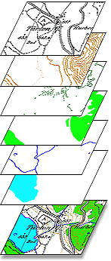
Farben
Schwarz
Strassen, Gebäude, Bahnlinien
Braun
Gländeformen, Höhenkurven …
Grün
Wälder, einzelne Bäume
Blau
Gewässer, Gletscher,
Hochspannungsleitungen
Grautöne
Geländetopographie

Slide 9
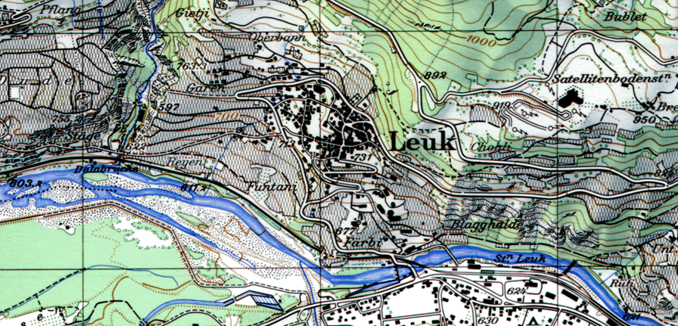
Farben
LK 1:25‘000

Slide 10
Signaturen
Strassen, Wege
Gelände
Bahnen
Autostrasse
Autostrasse in Bearbeitung
Halbe-Autostrasse
Strasse 1. Klasse
Strasse 2. Klasse
Strasse 3. Klasse
Strasse 4. Klasse
Strasse 5. Klasse
Strasse 6. Klasse
Gedeckte Brücke
Tunnel
Panzerpiste
Flughafen
Senke
Kiesgrube
Steinbruch
Bahnhof
Standseilbahn
Bahntunnel
Kabinenbahn
Skilift
Einzelobjekte
Kirche
Kapelle
Friedhof
Hochkamin
Radiosender
Antennenanlagen
Kleine Antennen
Campingplatz
Sportstadion
Schiessstand
Gewässer
Wasserfall
Weiher, Teich
Fluss
Wehr
Sumpf
Staumauer
Schaltstation
Hochspannungsleitung
Reservoir
ARA
Triangulation
Triangulationspunkt
Vegetation
Wald

Slide 11

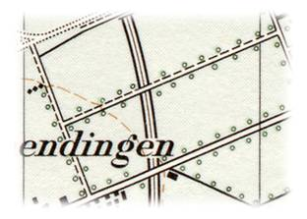
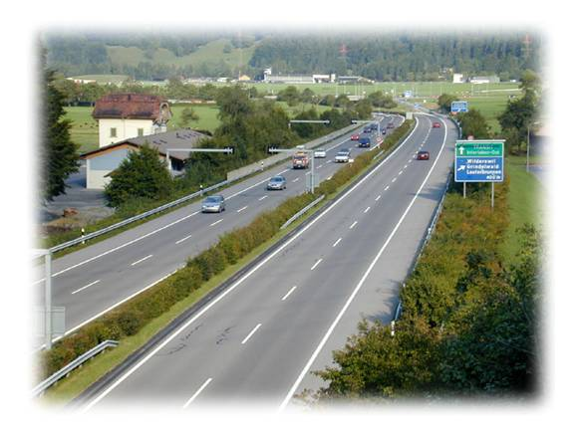
Autostrasse
1:25 000
1:50 000
1:100 000
Signatur
Strassen, Wege

Slide 12
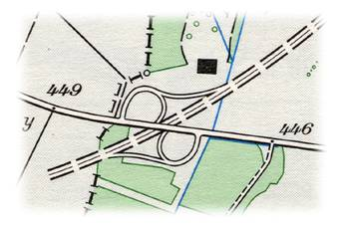
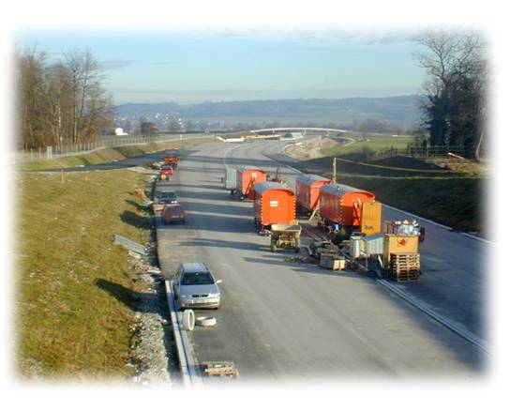
Autostrasse in Bearbeitung
1:25 000
1:50 000
1:100 000
Signatur
Strassen, Wege

Slide 13
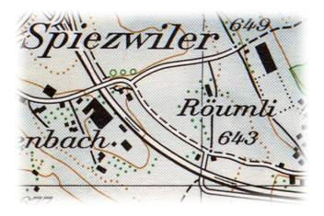
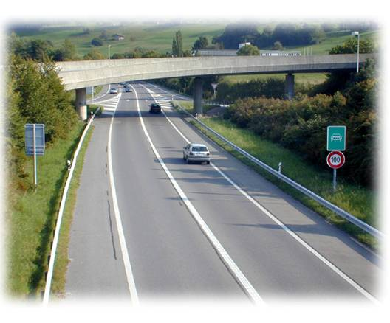
Halbe Autostrasse
1:25 000
1:50 000
1:100 000
Signatur
Strassen, Wege

Slide 14
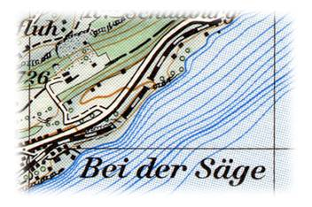
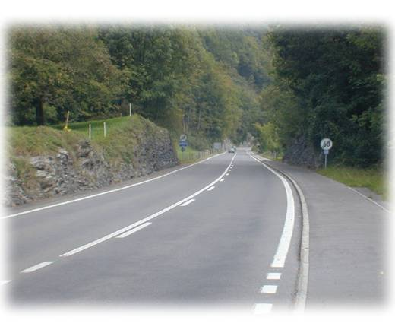
Strasse 1. Klasse
1:25 000
1:50 000
1:100 000
Signatur
Mind. 6m Breite, zwei Camions können praktisch überall kreuzen
Strassen, Wege

Slide 15
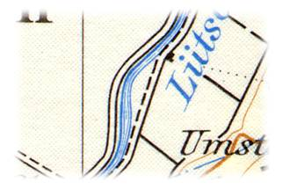
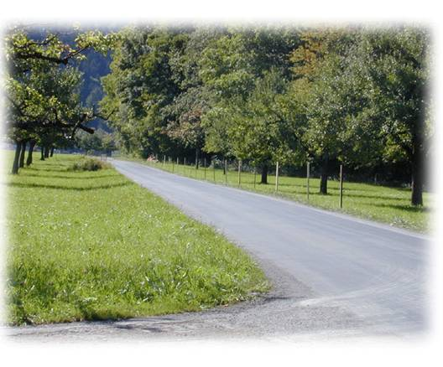
Strasse 2. Klasse
1:25 000
1:50 000
1:100 000
Signatur
Mind. 4m Breit, zwei Autos können praktisch überall kreuzen
Strassen, Wege

Slide 16
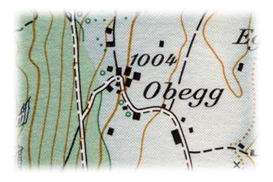
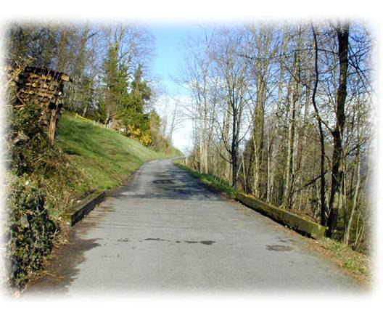
Strasse 3. Klasse
1:25 000
1:50 000
1:100 000
Signatur
Mind. 2,5m Breite, ein Auto oder ein Camion können zirkulieren
Strassen, Wege

Slide 17
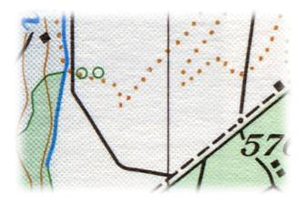
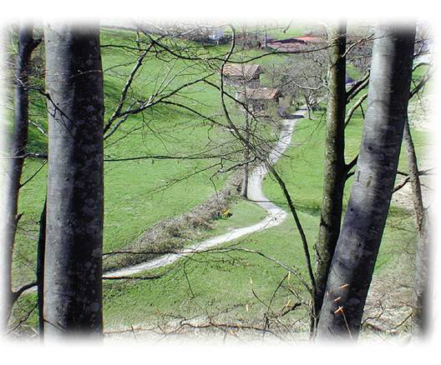
Strasse 4. Klasse
1:25 000
1:50 000
1:100 000
Signatur
Mind. 1,80m Breite, ein Auto kann unter normalen Bedingungen zirkulieren
Strassen, Wege

Slide 18
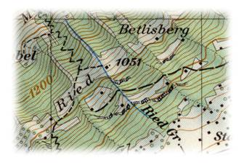
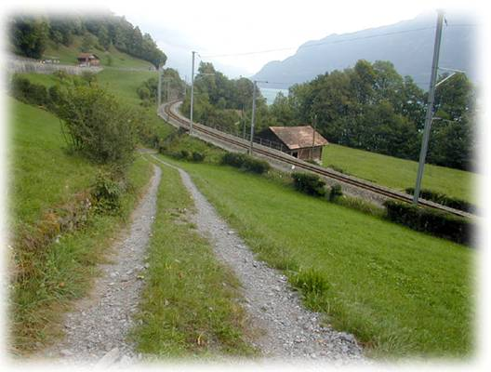
Strasse 5. Klasse
1:25 000
1:50 000
1:100 000
Signatur
Feldwege, Alpenwege
Strassen, Wege

Slide 19
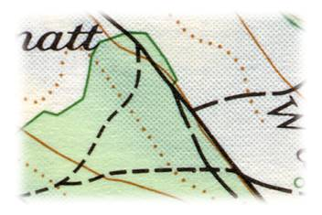
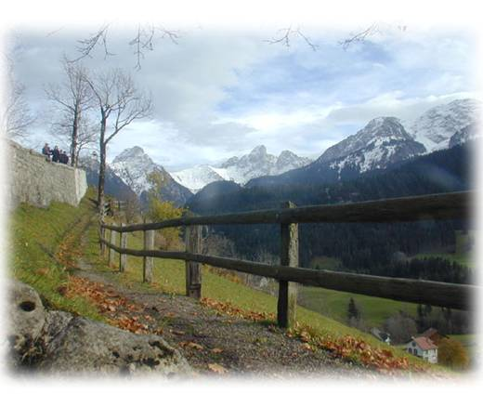
Strasse 6. Klasse
1:25 000
1:50 000
1:100 000
Signatur
Wanderwege
Strassen, Wege

Slide 20
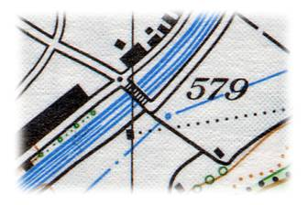
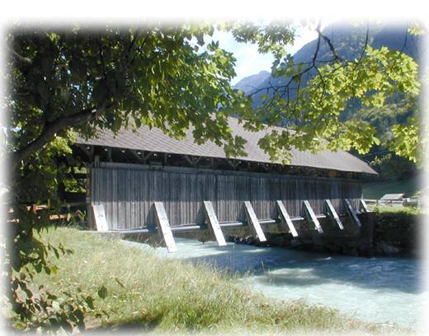
Gedeckte Brücke
1:25 000
1:50 000
1:100 000
Signatur
Mit einem Dach versehene, in der Regel befahrbare Brücke über ein Gewässer.
Strassen, Wege

Slide 21
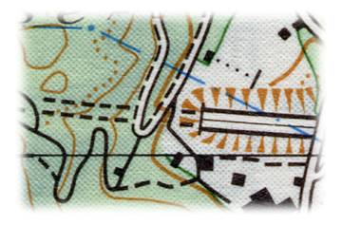
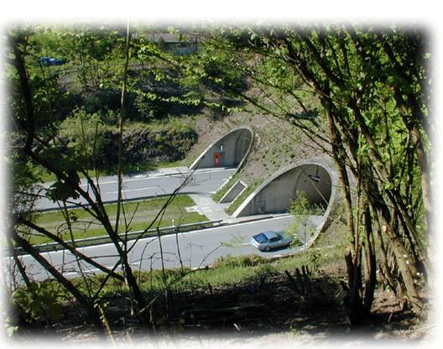
Tunnel
1:25 000
1:50 000
1:100 000
Signatur
Die Strasse oder der Weg verschwindet vollständig von der Erdoberfläche.
Strassen, Wege

Slide 22
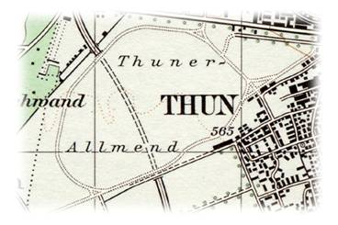
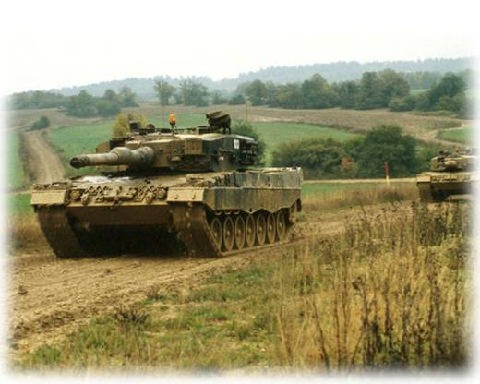
Panzerpiste
1:25 000
1:50 000
1:100 000
Signatur
Für Übungsfahrten mit schweren Vehikeln bestimmte, breite Fahrbahn.
Strassen, Wege

Slide 23
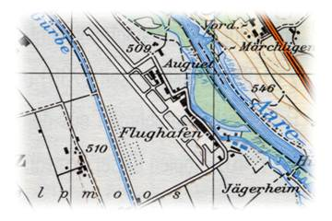
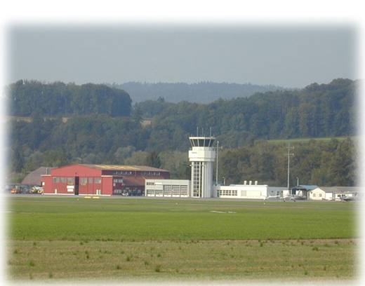
Flugplatz
1:25 000
1:50 000
1:100 000
Signatur
Die Pisten und Rollwege eines zivil oder militärisch genutzten Flugplatzes.
Strassen, Wege

Slide 24
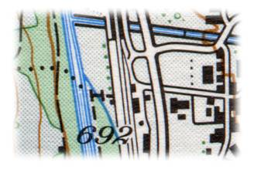
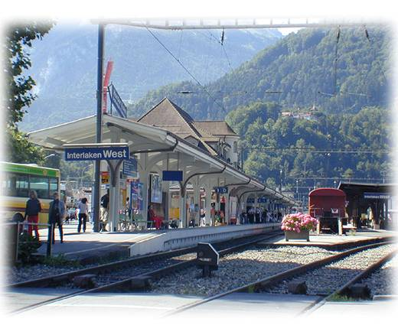
Bahnhof
1:25 000
1:50 000
1:100 000
Signatur
Gebäude und - eventuell schon vereinfacht - Gleisanlagen für den Bahnverkehr.
Bahnen

Slide 25
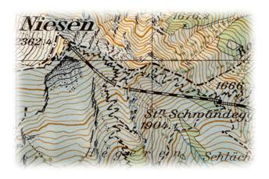
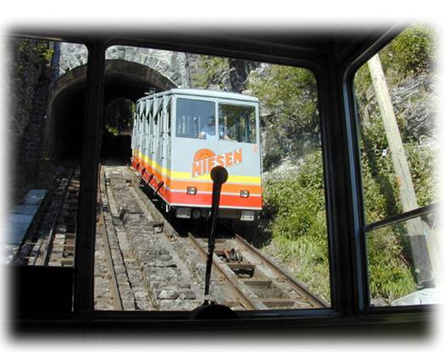
Standseilbahn
1:25 000
1:50 000
1:100 000
Signatur
Gleiche Signatur wie Schmalspurbahn, Schienenpendelbahn für öffentlichen Verkehr.
Bahnen

Slide 26
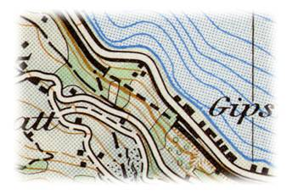
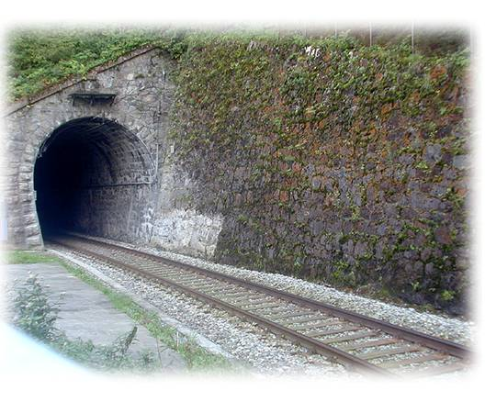
Bahntunnel
1:25 000
1:50 000
1:100 000
Signatur
Die (Schmal- oder Normalspur) Linie verschwindet ganz von der Erdoberfläche.
Bahnen

Slide 27
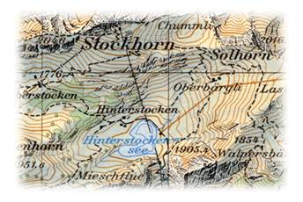
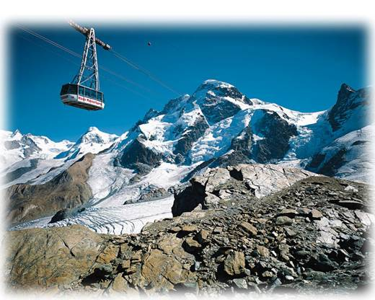
Kabinenbahn
1:25 000
1:50 000
1:100 000
Signatur
Luftseilbahn mit Pendelkabinen für den öffentlichen Personentransport.
Bahnen

Slide 28
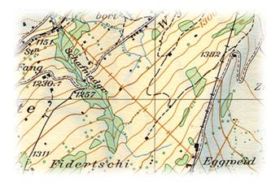
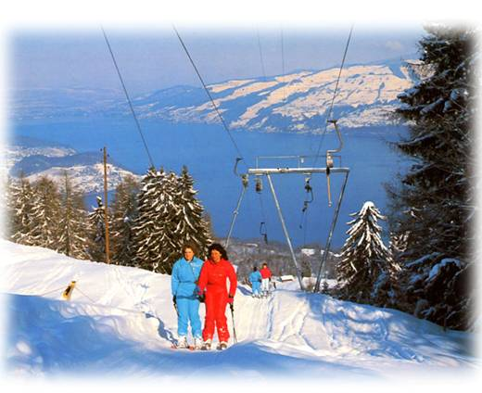
Skilift
1:25 000
1:50 000
1:100 000
Signatur
Schleppanlage für Skifahrer und Snowboarder (meist nur Saisonbetrieb).
Bahnen

Slide 29
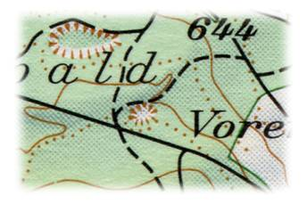
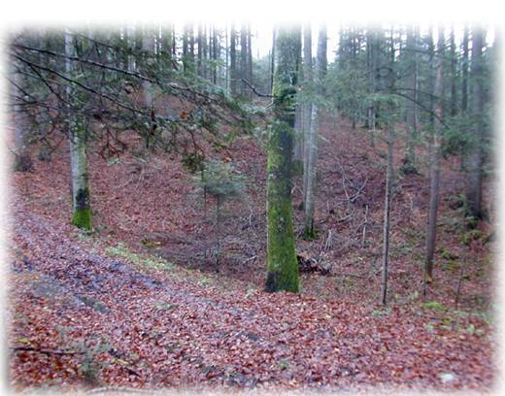
Senke
1:25 000
1:50 000
1:100 000
Signatur
Senke, wo sich Wasser sammeln kann (Wasserloch)
Gelände

Slide 30
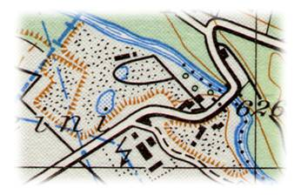
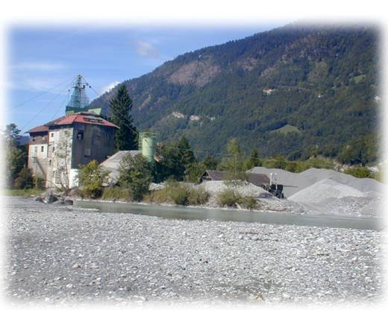
Kiesgrube
1:25 000
1:50 000
1:100 000
Signatur
Materialdepot; Inhalt der Grube ist nicht definiert
Gelände

Slide 31
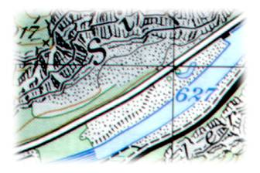
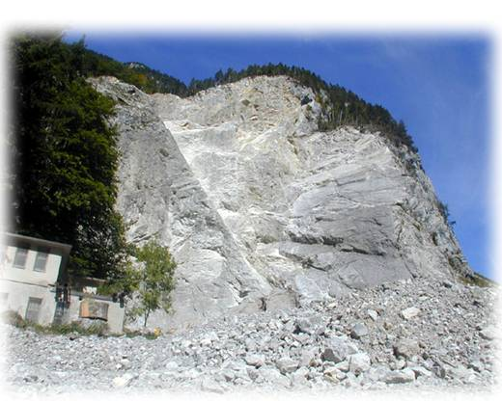
Steinbruch
1:25 000
1:50 000
1:100 000
Signatur
Wände sind mit Felsschraffen, Boden und Lagerflächen mit Punkten dargestellt.
Gelände

Slide 32
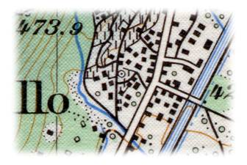

Kirche
1:25 000
1:50 000
1:100 000
Signatur
Markantes Gebäude (Glockenturm)
Einzelobjekte

Slide 33



Kapelle
1:25 000
1:50 000
1:100 000
Signatur
Kleineres, von aussen erkennbares, geschlossenes Gebäude mit Sitzplätzen.
Einzelobjekte

Slide 34


Friedhof
1:25 000
1:50 000
1:100 000
Signatur
Für Gräber reservierte Fläche, oft mit Bäumen (Wege nur bei grossen Anlagen).
Einzelobjekte

Slide 35


Hochkamin
1:25 000
1:50 000
1:100 000
Signatur
Alles überragendes Kamin einer Fabrik oder einer Kehrichtverbrennungsanlage.
Einzelobjekte

Slide 36


Radiosender
1:25 000
1:50 000
1:100 000
Signatur
Weitgespannte Antenne eines MW- und KW-Senders oder von anderen Anlagen.
Einzelobjekte

Slide 37


Antennenanlage
1:25 000
1:50 000
1:100 000
Signatur
Grosser Radio- oder Fernsehsender, Radarstation oder grosse Empfangsanlage.
Einzelobjekte

Slide 38


Kleine Antenne
1:25 000
1:50 000
1:100 000
Signatur
Baumhohe Sende- oder Empfangsanlage, ev. einseitig verdeckt (z.B. Ortsantenne).
Einzelobjekte

Slide 39
Kleine Antenne
1:25 000
1:50 000
1:100 000
Signatur
Baumhohe Sende- oder Empfangsanlage, ev. einseitig verdeckt (z.B. Ortsantenne).
Einzelobjekte

Slide 40


Campingplatz
1:25 000
1:50 000
1:100 000
Signatur
Öffentlich zugängliche Anlage für Zelte und Wohnwagen, mit festen Einrichtungen (WC, Kiosk, usw.).
Einzelobjekte

Slide 41


Sportstadion
1:25 000
1:50 000
1:100 000
Signatur
Offenes Leichtathletikstadion mit einer Laufbahn (und ev. Tribünen).
Einzelobjekte

Slide 42


Schiessstand
1:25 000
1:50 000
1:100 000
Signatur
Anlage für 300m-Schiessen mit Haus und Stand.
(in 1:25'000 ev. auch noch 50m)
Einzelobjekte

Slide 43


Triangulationspunkt
1:25 000
1:50 000
1:100 000
Signatur
Triangulationspunkt 1. bis 3. Ord.; Wichtiger Punkt der Landesvermessung (1:100'000 nur Pyramiden).
Triangulationspunkt

Slide 44


Wald, Waldrand
1:25 000
1:50 000
1:100 000
Signatur
Vegetation

Slide 45


Wasserfall
1:25 000
1:50 000
1:100 000
Signatur
Mindestens 5m Fall des Wassers
Gewässer

Slide 46


Weiher, Teich
1:25 000
1:50 000
1:100 000
Signatur
Meist künstlich angelegte, dauernde Wasserfläche (z.B. Fischzucht, Feuerweiher).
Gewässer

Slide 47


Fluss
1:25 000
1:50 000
1:100 000
Signatur
Grösseres, fliessendes Gewässer
(die Breite der Darstellung zeigt nicht die Wassermenge!)
Gewässer

Slide 48


Wehr
1:25 000
1:50 000
1:100 000
Signatur
Markantes Stauwerk, eventuell überströmt, z.B. bei der Fassung eines Kanals.
Gewässer

Slide 49


Sumpf
1:25 000
1:50 000
1:100 000
Signatur
Bei feuchtem Wetter kaum begehbare Fläche mit der typischen Vegetation.
Gewässer

Slide 50


Staumauer
1:25 000
1:50 000
1:100 000
Signatur
Bauwerk zum Speichern des Wassers zur Stromproduktion oder zur Bewässerung.
Gewässer

Slide 51


Schaltstation
1:25 000
1:50 000
1:100 000
Signatur
Offene Transformatoren- und Schaltstation, Ausgangs- oder Endpunkt von Leitungen.
Gewässer

Slide 52


Hochspannungsleitung
1:25 000
1:50 000
1:100 000
Signatur
Grosse, weitgespannte Starkstromleitung mit allen wichtigen Masten.
Gewässer

Slide 53


Abwasserreiningungsanlage
1:25 000
1:50 000
1:100 000
Signatur
Offene und gedeckte Becken und Gebäude für die Klärung der Abwässer.
Gewässer

Slide 54



Kartenmassstab
LK 1:25‘000
LK 1:50‘000
LK 1:100‘000
Je grösser der Massstab, desto weniger Platz steht für die Darstellung der Wirklichkeit zur Verfügung

Slide 55






Kartenmassstab
Der Kartenmassstab gibt an, in welchem linearen Verkleinerungsverhältnis die Wirklichkeit in der Karte dargestellt ist.
Kartenmessstab Gelände Karte Bemerkung
1:200 000 1 km 0,5 cm Strassenkarte
1:100 000 1 km 1 cm Farbe:
4 km 4 cm rot
0,5 km 0,5 cm
1:50 000 1 km 2 cm Farbe:
4 km 8 cm grün
0,5 km 1 cm
1:25 000 1 km 4 cm Farbe:
4 km 16 cm braun
0,5 km 2 cm

Slide 56

Landeskarten (LK)
LK 1:100‘000
1 cm = 1 km
23 Blätter, 7 Zusammensetzungen

Slide 57

Landeskarten (LK)
LK 1:50‘000
1 cm = 500 m
78 Blätter, 26 Zusammensetzungen

Slide 58

Landeskarten (LK)
LK 1:25‘000
1 cm = 250 m
247 Blätter, 14 Zusammensetzungen

Slide 59


Das Koordinatennetz der LK
2 500
2 600
2 700
2 800
Y = Nordwert = 2 600
und
X = Ostwert = 1 200
1 300
1 200
So kann jeder Punkt in der Schweiz mit zwei siebenstelligen Zahlen auf einen Meter genau bezeichnet werden; die grössere Zahl nennt man zuerst.
1 100
Notes:
Das Schweizer Koordinatennetz hat seinen Ursprung in der alten Sternwarte Bern (alt 600 000 / 200 000). Mit diesem System kann jeder Punkt in der Schweiz metergenau angegeben werden. Werte zwischen 500 und 800 bezeichnen die West-Ost, 100-300 die Süd-Nord Richtung.
Seit Ende 2016 wird in der Nord-/Südrichtung eine 1, der West-/Ostrichtung eine 2 vor die sechsstellige Koordinate ergänzt.
Das Schweizer Koordinatennetz ist heute in allen modernen GPS-Empfängern integriert.

Slide 60


Koordinaten bestimmen
2 611
2 612
1 213
700
470 m
2 611 / 1 212
470
700 m
1 212
611km / 212km

Slide 61
Posten bestimmen
2 611
2 612
1 213
470 m
2 611 470 / 1 212 700
700 m
1 212
611km / 212km

Slide 62

Die Höhenkurven
Die Höhenkurven sind Linien, welche die Punkte gleicher Höhenlage miteinander verbinden.
Die Äquidistanz gibt Aufschluss über die Höhendifferenz zwischen den einzelnen Höhenkurven.
1080
1060
1040
1020
1000
980
960
1000

Slide 63

Äquidistanz
LK 1:100 000

Slide 64
Äquidistanz
LK 1:100 000 = 50 m
LK 1:50 000 = 20 m
LK 1:25 000 = 10 m 20 m in den Alpen und
im Tessin

Slide 65

Silhouetten zuordnen
Grosser Abstand zwischen den Kurven bedeutet flaches Gelände, geringer Abstand steiles Gelände. Typische Geländeformen sind Hügel, Senke, Graben, Rippe und Mulde.
Notes:
Lösung: 1d, 2g, 3e, 4h, 5c, 6f, 7b, 8a

Slide 66

Silhouette zuordnen
Von allen Seiten steigt dieser Hügel gleichmässig an
Die steilste Seite zeigt nach Südwesten
Der Süd- und der Nordteil sind beide sehr steil
Der Hügel hat zwei Höcker; der südlichere ist höher
Die Ostseite ist sehr steil
Notes:
Lösungen: 1a, 2b, 3d, 4e, 5c

Slide 67

OL-Karten
Notes:
Die OL-Karte ist etwas detaillierter (grösserer Massstab) und besitzt unterschiedliche Farben.

Slide 68

Weiss → Wald
Gelb → freies Gelände, Wiesen, Lichtungen → Sonnenschein
Schwarz → Steine, Felsen, Objekte, Strassen, Häuser
Blau → Wasser
Grün → Pflanzen, Dickicht
Braun → Geländeformen aus Erde, Hügel, Senken, Gräber

Slide 69

OL Karte

Slide 70
NORDA
N
..NORDRICHTUNG
O
..ORIENTIEREN
R
..RICHTUNG
D
..DISTANZ
A
..AUFWÄRTS - ABWÄRTS
Notes:
Das SNORDA ist ein Referenzsystem, das unter anderem im Militär zur Standortbestimmung benutzt wird. So bekommt man schnell einen Überblick, in welchem Terrain man sich befindet.
Standort: mittels Karte und gut erkennbarem Geländepunkt im Bezug zur aktuellen Lage
Nordrichtung: mittels ausgestrecktem Arm Ortschaften: Im N beginnen und dann im Uhrzeigersinn ansprechen Räume: Ansprechen der Geländekammern und der takt Situierung
Distanzen: Distanzen zu den wichtigen OrtschaftenDistanu sollen bei Ortschaften, Räumen, dominierenden Höhen und Achsen angesprochen werden und beziehen sich auf den eigenen Standort
Achsen: Achtung! Einzelne Strassen sind keine Achsen
Bezogen auf den Orientierungslauf:
Nordrichtung: eine Karte nach dem Gelände oder mit einem Kompass nach Norden ausrichten
Orientieren: die Karte lesen, eine Route voraus planen oder cih auffangen – was heisst, seinen aktuellen Standort auf der Karte zu finden Richtungen: eine Richtung im Gelände bestimmen und einhalten Distanzen: eine Distanz aus der Karte ermitteln und im Gelände einhalten Auf- und abwärts: aus dem Abstand der Höhenkurven auf die Steilheit des Geländes schliessen. Typische Geländeformen aus dem Höhenkurvenbild erkennen.
Die Abkürzung SNORDA kann ebenfalls auf den OL bezogen werden, indem das S für Standort ergänzt wird (inoffiziell):
Standort
Nordrichtung Orientieren Richtungen
Distanzen
Achsen

Slide 71
Leitlinie – Auffanglinie
Leitlinie
Auffanglinie
Notes:
Leitlinie: Deutlich sichtbares lineares Geländemerkmal, dem ich ohne Schwierigkeiten folgen kann: Weg, Bachlauf, Waldrand, Geländekante.
Auffanglinie: Geländemerkmal, das quer zu meiner Laufrichtung liegt und mir anzeigt, wie weit ich auf der geplanten Route gelaufen bin. Beispiele: wie bei Leitlinie.

Slide 72

Leitlinie - Auffanglinie
Notes:
Hinweis: Anlaufen Po1-Po2 normalerweise am Fluss entlang…

Slide 73
Orientierungshilfen
Höhenkurven
2. Auffanglinien
3. Leitlinien
Notes:
Auffang- und Leitlinien: bei Marschrichtung Osten

Slide 74

Karte orientieren
Die Karte ist dann orientiert, wenn das, was im Gelände vor mir liegt, sich auch auf der Karte in gleicher Richtung vor mir befindet. Bei Richtungswechseln den Kartengriff so ändern, dass ich immer hinter der Karte stehe.
Kernfragen:
was liegt vor mir, was liegt hinter mir, was liegt links von mir…?
Die Karte kann nach dem Gelände oder mit einem Kompass ausgerichtet werden

Slide 75


Kompass verwenden
Notes:
Man hält die Karte mit dem aufgelegten Kompass so, dass der Punkt, an dem man gerade steht bei sich ist (beim Bauchnabel) und die Verbindung zum Ort, wo man hingehen will (Posten), gerade von einem weg zeigt (Richtung Nasenspitze).
Man dreht sich mit der Karte, bis der Nordpfeil der Karte und der rote Teil der Kompassnadel in die gleiche Richtung zeigen. Achtung: nicht nur die Karte, sondern auch die Füsse drehen!
Jetzt liegt die Karte richtig, sie ist orientiert. Man blickt bereits in Laufrichtung und steht hinter der Karte. Wenn man aufschaut, müsste man den Posten oder das Objekt sehen, sofern die Distanz nicht zu gross ist.

Slide 76

Kompass einstellen
Notes:
Alternative Orientierungsmöglichkeit:
Die längskante der Kompassplatte in Laufrichtung an die Verbindungsstrecke von A (Standort) nach B (Zielort) legen.
Dose drehen, bis ihre N-S-Linien und die N-S-Linien der Karte parallel laufen. Die Nordmarke der Dose muss nach Kartennord gerichtet sein.
Laufrichtung im Gelände ermitteln: sich mit dem Kompass drehen, bis der Nordteil der Nadel in die Nordmarke der Dose einspielt. Über die Längsachse des Kompasses oder über den Pfeil der Grundplatte visieren und so die Laufrichtung bestimmen. Kopf hoch, Blick ins Gelände

Slide 77
Während dem Lauf
Laufrichtung regelmässig kontrollieren und evtl. korrigieren
Auf langen Kompassstrecken «Bahnhöfe» anpeilen
Kleine Abweichungen aus dem Gefühl korrigieren
Distanz kontrollieren
Hindernisse umgehen: Hilfspunkte dahinter ausmachen, von dort aus den Kompasslauf fortsetzen
Den Blick im Gelände weit voraus richten, markante Objekte anpeilen
Es gilt:
der Kompass ist ein Hilfsmittel → die Karte nicht vergessen

Slide 78
Distanzen
Das persönliche Schrittmass:
Bei kürzeren Distanzen können die Schritte gezählt werden. Ein Läufer benötigt für 100m etwa
25-30 Doppelschritte auf guten, ebenen Wegen;
30-35 Doppelschritte querfeldein und im Wald, eben;
Ca. 40 Doppelschritte querfeldein und im Wald, leicht steigend.
Distanzen vergleichen:
Bekannte Distanzen (100m-Laufstrecke, 300m-Schiessstand, Fussballfeld) im Gelände als Vergleichsstrecke verwenden, von Merkpunkt zu Merkpunkt die Distanzen schätzen und laufend addieren.
Distanzgefühl:
Mit zunehmender Erfahrung lösen sich Läufer von den Hilfstechniken und vertrauen ihrem Distanzgefühl (z.B. für eine Strecke benötigte Zeit).

Slide 79

Routenauswahl
In den Entscheidungsprozess werden mit zunehmender Erfahrung immer mehr Kriterien einbezogen:
Länge (Weg / Umweg)
Steigung / Gefälle
Belaufbarkeit
körperliche Verfassung
persönliche Stärke
taktische Überlegungen
Notes:
Routenentscheide in einem systematischen Prozess fällen und nicht aus dem Handgelenk schütteln. Die einzelnen Schritte:
Suchen und beschreiben: welche sinnvollen und möglichen Routen sehe ich auf diesem Teilstück?
Vergleichen und bewerten: welches sind ihre Vorzüge und Nachteile, wenn ich die oben aufgeführten Kriterien einbeziehe?
Entscheiden und umsetzen: welche Route wähle ich? Die gewählte Route dann im Gelände konsequent umsetzen; zögern oder umsteigen kostet Zeit und Sicherheit!

Slide 80

Umgehen
Mit Hilfe der Umgehungsmarken kann ein Hindernis umgangen werden ohne dabei die Einstellungen an der Bussole zu verändern.

Slide 81




Umgehen
Gleiche Anzahl Schritte in beide Richtungen
Hindernis

Slide 82
Exkurs / Repeti
Azimut
&
Messpunktverfahren

Slide 83

Azimut
N = 0/64 ‰ (6400)
W = 48 ‰ (4800)
O = 16 ‰ (1600)
S = 32 ‰ (3200)

Slide 84
Azimut
Als Azimut bezeichnet man den Winkel zwischen der geographischen Nordrichtung und einem bestimmten Geländepunkt, z.B. zwischen Nord- und Marschrichtung.
Das Azimut wird im Uhrzeigersinn gemessen, ausgehend von Nord = 0 Grad / Art ‰!
Schreibweise:
Azimut (Winkel) / Distanz (km) → z.B. Azi 44 / 8.2

Slide 85

Azimut
Start und Ziel bestimmen
Start
Ziel

Slide 86

Azimut
Mit Linie verbinden und Bussole an diese Linie legen. ➔Schnur am Start
Start
Ziel

Slide 87

Azimut
Flüssigkeitsdose drehen bis die N-S Striche der Dose parallel zu den Ordinaten der Karte verlaufen. Dabei muss die Nordmarkierung der Bussole Richtung Karten-norden ausgerichtet sein.

Slide 88
Azimut
Azi im Richtkreis ablesen
Azi 44

Slide 89
Azimut
Distanz messen
Start: Halle B
8.2 km
Azi 44 / 8.2
Ziel: Kirche Blumenstein

Slide 90

Azimut
Schnur der Bussole über den Kopf ziehen, Spiegel ausklappen und sich drehen bis der Nordzeiger in der Deklinationsmarke liegt. Einen markanten Punkt auf dieser Linie anvisieren.

Slide 91

Messpunktverfahren
Auf der Karte einen Messpunkt festlegen (leicht auffindbarer Punkt, Kirche, Grobkoordinate) und einen Namen geben (codieren).
1 202
1 201
LUNA
2 601
2 602

Slide 92
Messpunktverfahren
Der Messpunkt ist so zu wählen, dass sich der zu bestimmende Punkt östlich und nördlich davon befindet.
1 202
1 201
LUNA
2 601
2 602

Slide 93
Messpunktverfahren
Die Distanz zum gesuchten Punkt wird in km angegeben; 1. Zahl = Osten 2. Zahl = Norden
1 202
0.75
0.6
1 201
LUNA
2 601
2 602
LUNA
0.6
/ 0.75

Slide 94
Messpunktverfahren
Ausnahme
Wird von dieser Regel
abgewichen, müssen die
Himmelsrichtungen
angegeben werden.
Zahl = West
Zahl = Süd
LUNA
1 202
0.4 W
0.35 S
1 201
2 601
2 602
LUNA 0.4 Whisky / 0.35 Sierra

Slide 95
Messpunktverfahren
LUNA
1 022
0.6
0.35 S
Oder
LUNA 0.6 / 0.35 Sierra
1 201
2 601
2 602

Slide 96
Einen OL planen / aufstellen

Slide 97
OL Faktoren
Anzahl Posten
Postenreihenfolge
Punkte pro Posten
Zeitraum
Einzel / Gruppe

Slide 98
Wie bestimme ich Posten?
Markante Punkte bestimmen:
Waldecke
Kreuzung
Gebäude
Wald / Strasse

Slide 99
Wie bestimme ich Posten?
Markante Punkte bestimmen:
x
Fluss / Strasse
Hügel
Grube
Kurve Strasse / Fluss

Slide 100
Verschiedene OL Formen
1
2
Start
4
3
Ziel
Notes:
Linienlauf:
Mittels Karte werden die Posten in der Zahlenreihenfolge angelaufen. Damit beim Start nicht alle Teilnehmer in die gleiche Richtung laufen, wird auf der OL-Karte der erste Posten markiert.

Slide 101
Verschiedene OL Formen
1
2
Start
4
3
Ziel
Notes:
Die Reihenfolge, in der die Posten angelaufen werden ist frei.

Slide 102
Verschiedene OL Formen
1
2
Start
4
3
Ziel
Notes:
Nummernlauf:
Entsprechend dem 1. Markierten Posten werden alle geraden oder ungeraden Posten mittels Karte angelaufen. Ebenso wäre je nach Zeitverhältnissen beispielsweise auch die 3er-Regel eine Variante.

Slide 103
Verschiedene OL Formen
1
2
T
4
Start / Ziel
3

Slide 104
Verschiedene OL Formen
5
7
3
2
6
8
4
1
10Pkt
9
Start / Ziel
10
20
19
13
18
20Pkt
15Pkt
15
11
16
17
25Pkt
12
30Pkt
14
Notes:
SCORE-OL: in der zur Verfügung gestellten Zeit wird versucht möglichst viele Punkte zu sammeln. Schwierigere Posten (weiter entfernt) ergeben dabei mehr Punkte; Strafpunkte bei verspätetem Eintreffen.

Slide 105
Verschiedene OL Formen
3
3
2
2
4
4
1
1
Start / Ziel
3
2
4
1
Notes:
mehrere kleinere Läufe als Übungsform (aufgrund der verschiedenen Streckenprofile als Wettkampfform nicht geeignet). Die Tn können bei dieser Variante ins Gelände verteilt werden.

Slide 106
Sicherheit
Verirren im Wald → Zeitlimiten setzen → Treffpunkt
Kleidung im Wald → lange Hosen
Verletzungen → Schürfungen
Gefahren → steile Hänge
→ Bäche,
→ Holzschlag, → Schiessanlagen
Zecken → im Internet informieren
Planung → Meldung an Gemeinde
Förster oder Jäger

Slide 107

Tipps – Karte Schützen

Slide 108

Tipps – zuerst Denken

Slide 109

Tipps - Genauigkeit

Slide 110


Tipps – Umwelt respektieren

Slide 111

Tipps – keine Gefahren

